Slide 1


Прогнозирование оценки пользователя мобильного приложения
Кейс №2: Пенсионный фонд
Команда №8

Slide 2

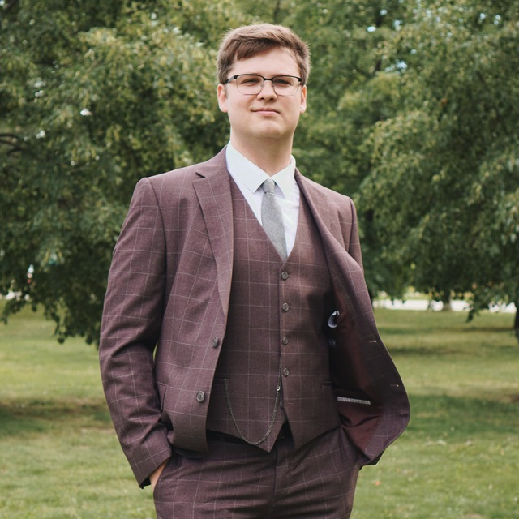

Команда проекного практикума
Смирнов Максим Григорьевич
Полный цикл предобработки данных и EDA
Формулировка и проверка статистических гипотез
Архитектура репозитория и версионирование
Никулин Кирилл Андреевич
Визуализация данных и поддержка EDA
Разработка и развёртывание интерактивного дашборда на Gradio
Ожерельева Ольга Игоревна
Бизнес-интерпретация результатов
Гипотезы для продуктовых решений
Подготовка презентации и представление команды на защита проекта

Slide 3

О проекте
Компания
Пенсионный фонд, предоставляющий клиентам цифровые сервисы для управления пенсионными накоплениями
Продукт и проблема продукта
Мобильное приложение фонда, которое позволяет пользователям получать персональную информацию, оформлять услуги и отслеживать пенсионные выплаты.
Часть пользователей недовольны приложением и ставят низкие оценки, оставляют жалобы.
Цели проекта
Проанализировать факторы, влияющие на удовлетворённость пользователей (CSAT)
Подготовить данные для построения прогнозной модели оценки
Дать рекомендации для бизнеса на основании анализа

Slide 4

Описание данных
Датасет содержит 42 387 записей с 9 признаками: идентификатор пользователя даты создания и ответа на опрос, язык, возрастная группа, пол, стаж, доход и целевая переменная - оценка от 1 до 5 (csat_level).
В ходе первичного анализа данных было выявлено несколько проблем:
Пропуски в данных о доходе пользователей, о языке и о возрасте
Отрицательное SLA ответа (время ответа раньше, чем время поступления вопроса от пользователя)

Slide 5

Интерактивный дашборд
Разработан дашборд на Gradio с интерактивными графиками Plotly.
Функции:
загрузка CSV-файла
автоматическая очистка данных (исправление дат, заполнение пропусков)
визуализация распределений по категориям
анализ зависимости CSAT от возраста, пола и дохода
Дашборд доступен по ссылке

Slide 6
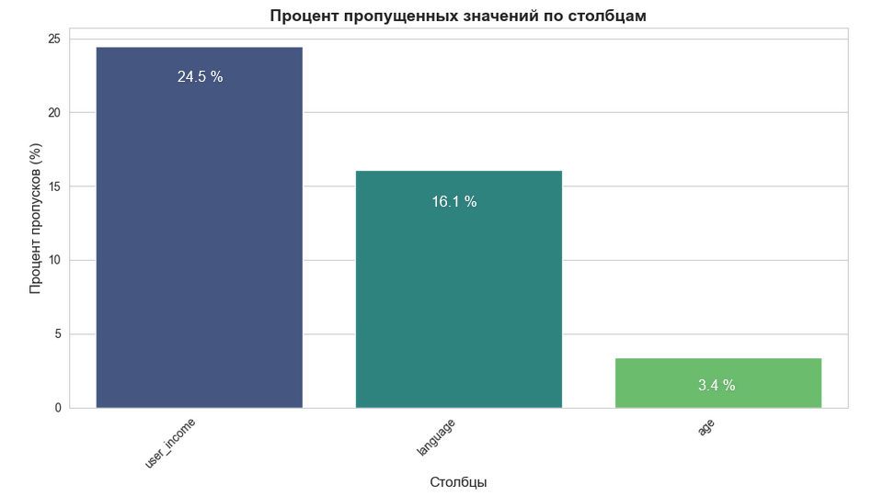
Обработка пропусков в данных
Пропуски в доходах в количестве ~24.5 % от общего количества данных решили исключить из анализа, так как их заполнение может исказить результаты.
Пропуски в языке заполнили значением RU, так как все остальные значения одинаковы
Пропуски в возрасте оставили без изменений

Slide 7
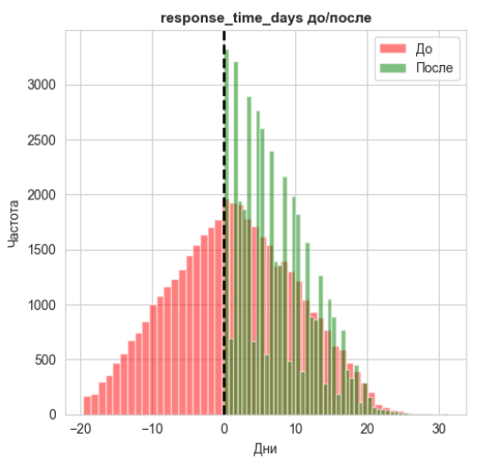
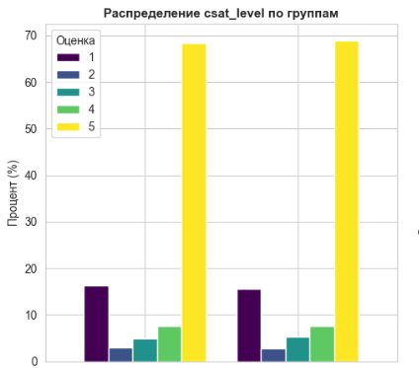
Обработка отрицательного SLA
Таких строк оказалось 18400, это 43.4% данных.
Было принято решение поменять местами время ответа и время отправки вопроса.
После манипуляций поменялось общее распределение SLA, однако распределение оценок не изменилось.
до после

Slide 8
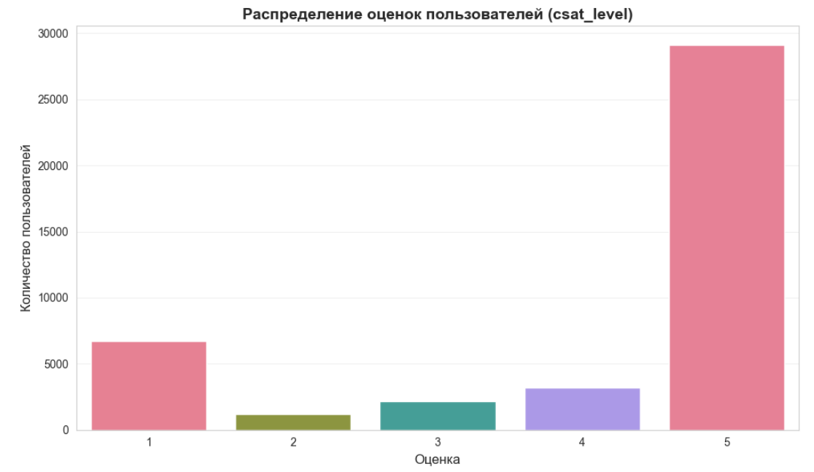

Средняя оценка пользователей — 4.1 из 5
Однако самые негативные оценки ставят чаще средних
↓
Направляем гипотезы на поиск драйверов негатива

Slide 9

Гипотезы
Пользователи с высоким доходом ставят более низкие оценки
Старшие возрастные группы более лояльны
Время суток влияет на оценку
Старшие возрастные группы с высоким доходом оценивают приложение ниже

Slide 10
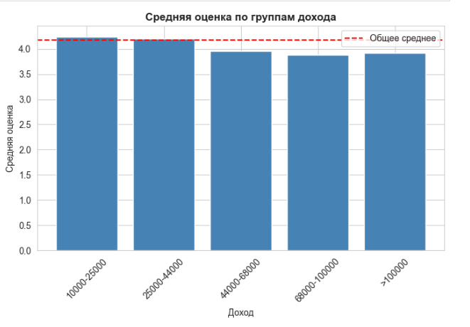
Гипотеза №1: Высокий доход → Низкая оценка
Доля негативных оценок растёт с 13% до 19% с уровнем дохода
Доля максимальных оценок падает с 72% до 62% с уровнем дохода
Слабая отрицательная корреляция -0.076
Для подтверждения использовался тест ранговой корреляции Спирмена.
✔ p-value < 0.05, статистически значима

Slide 11
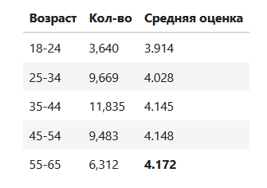
Гипотеза №2: Старше возраст → Выше оценка
Слабая положительная корреляция 0.046
Для подтверждения использовался Критерий Краскела-Уоллиса.
✔ p-value < 0.05, статистически значима

Slide 12
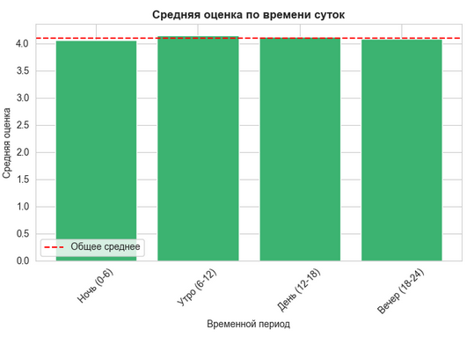
Гипотеза №3: Утром оценки лучше, чем вечером
Утро (6-12): средняя оценка 4.197
Вечер (18-0): средняя оценка 3.990
Разница 0.207 - самая большая среди временных паттернов
Для подтверждения использовался Критерий Краскела-Уоллиса.
✔ p < 0.05, статистически значима

Slide 13

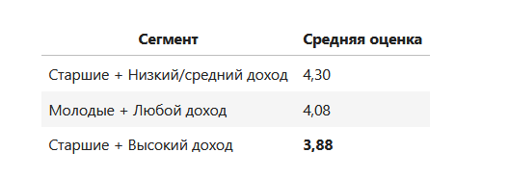
Гипотеза №4: Эффект взаимодействия возраста и дохода
Гипотеза с самым высоким приоритетом!
Старшие (35-64 года) + высокий доход (3748 человек) - это ключевая целевая аудитория пенсионного фонда
Для подтверждения использовался Критерий Краскела-Уоллиса.
✔ p < 0.05, статистически значима

Slide 14
Ключевые выводы
Сегмент пользователей 35-64 года с высоким доходом (3748 человек) - это ключевая целевая аудитория пенсионного фонда:
Они активно планируют пенсию
Имеют деньги для допродаж (НПФ, инвестиции)
Но они как раз и самые недовольные (3,88 vs 4,30 у самых лояльных)
Разрыв в 0,41 балла - это критическая проблема.
Почему так может быть:
Высокие ожидания от продукта
Используют сложные сценарии (расчёт пенсии, прогнозирование)
Сравнивают с современными банковскими приложениями
Ценят своё время, а приложение не оптимизировано

Slide 15
Рекомендации для бизнеса
Провести интервью с ключевым сегментом и проанализировать его пользовательский путь - где у пользователей возникают проблемы?
Приоритизировать разработку новых фичей под их потребности
Рассмотреть "премиум" опыт (быстрые пути, персональная поддержка) - всё, что может сэкономить их время и улучшить опыт взаимодействия с приложением.
Для ключевого сегмента пользователей 35-64 года с высоким доходом

Slide 16
Рекомендации для бизнеса
Упростить базовые сценарии, не перегружать функциями, чтобы пожилые смогли самостоятельно разобраться в приложении, не привлекая молодёжь.
В выборке большой дисбаланс женщин и мужчин, возможно, женщины не видят ценности продукта. Провести UX-исследования.
Отправлять опросы в утренние часы (6-12 часов), в утренние часы оценивают в среднем чуть выше и, возможно, объективнее.
Дополнительно, по результатам EDA и проверки гипотез

Slide 17

Спасибо за внимание!

